Slide 1
FRAKTALI
Izradile: Sara Vuković i Ema Ptiček, 8.a
OŠ Trnovec
5.Festival matematike-Varaždin, 25.travnja 2019.

Slide 2
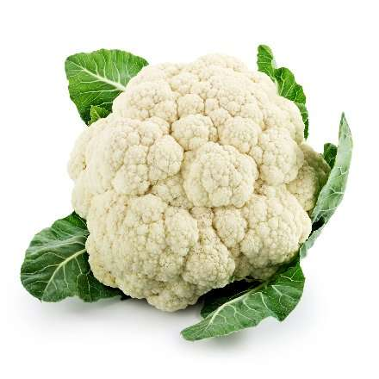
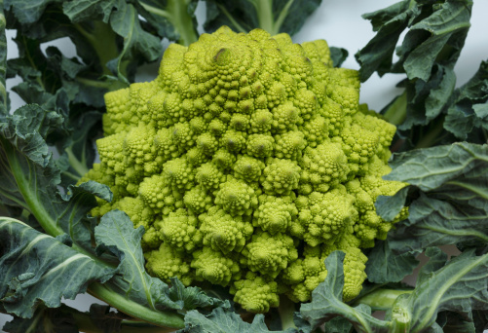
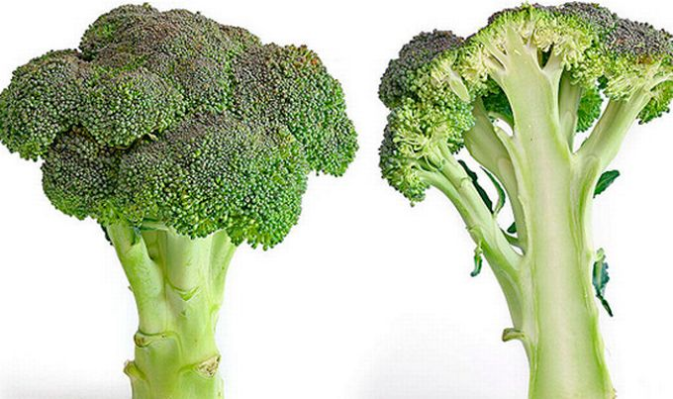
POJAM FRAKTALA
lat. fractus- razlomljen, slomljen, nepovezan
fraktal- geometrijski oblik kojeg odlikuje svojstvo da je svaki njegov dio sličan cjelini (samosličnost)
čudesni geometrijski oblici koji se sastoje od umanjenih verzija samih sebe
odličan primjer fraktala u prirodi jesu karfiola, brokula i njihov križanac šenon
karfiola
brokula

Slide 3
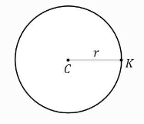

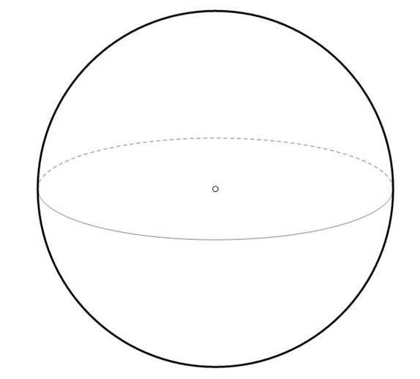
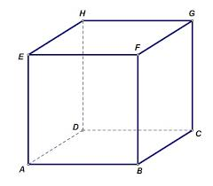
KLASIČNA I FRAKTALNA GEOMETRIJA
Klasična geometrija opisuje svijet idealnih oblika poput kruga, kvadrata, kugle, kocke (Euklidova geometrija)
u 19. st. se pokazalo da postoji i drugačija geometrija – geometrija nepravilnih, fraktalnih oblika koje možemo vidjeti u krošnjama drveća, snježnim pahuljicama, krvožilnom sustavu... (FRAKTALNA GEOMETRIJA)
njezinim ocem smatra se Benoit Mandelbrot

Slide 4
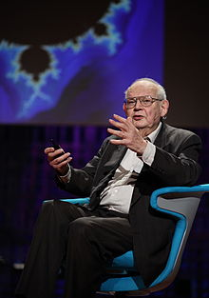
BENOIT MANDELBROT
francuski matematičar poljskog podrijetla rođen 1924.god.
tvrdio je da su geometrijske slike osnova matematike
algebarske probleme je mogao vizualizirati kao geometrijske slike
koncept fraktala uveo je 1975.god.
1982. godine je izdao knjigu „Fraktalna geometrija prirode” koja ja doživjela veliki uspjeh
umro je 2010. godine u SAD-u

Slide 5
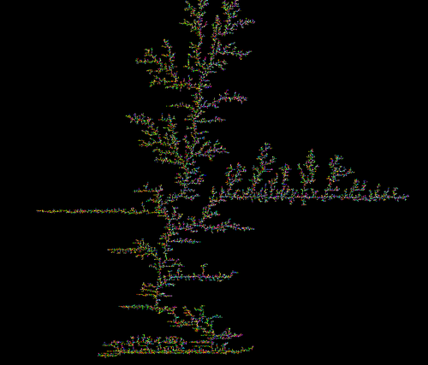
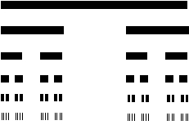
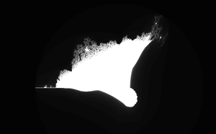
PODJELA FRAKTALA
GEOMETRIJSKI: Kochova krivulja, trokut Sierpinskog, Pitagorino stablo, Cantorov skup…
ALGEBARSKI: Julijev skup, Mandelbrotov skup, gorući brod…
STOHASTIČKI: Perlinov šum, Brownovo gibanje, Brownovo drvo…
Cantorov skup
gorući brod
Brownovo drvo

Slide 6

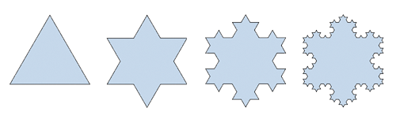
KOCHOVA KRIVULJA
opisao ju je švedski matematičar Niels Fabian Helge von Koch 1904.
zanimljivo je da Kochova krivulja ima konačnu površinu, a beskonačan opseg
nastanak Kochove krivulje
nastanak Kochove pahuljice

Slide 7

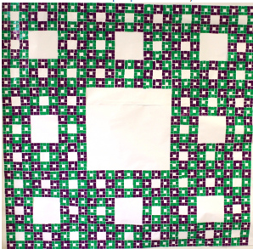
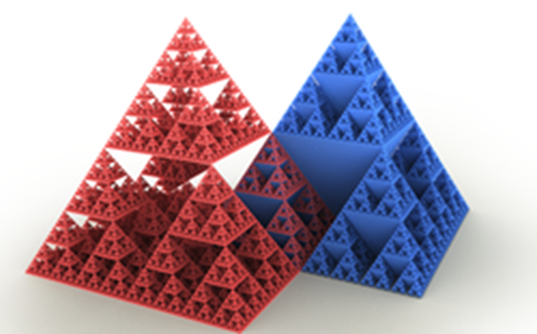
TROKUT SIERPINSKOG
opisao ga je poljski matematičar Waclaw Franciszek Sierpinski 1915.
Nastao je tako da napravimo jednakostraničan trokut i da unutar njega napravimo još jedan jedankostraničan trokut čiji vrhovi su u polovištima stranica prvobitnog trokuta. Taj dobiveni trokut maknemo te se taj proces ponavlja beskonačno mnogo puta.
tepih Sierpinskog
fraktalna piramida

Slide 8
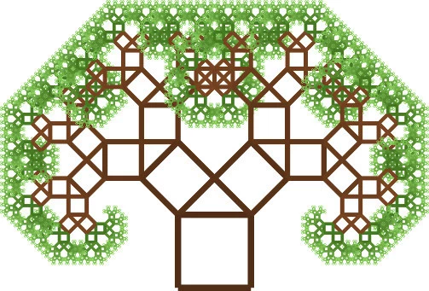
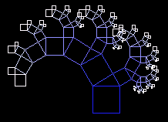
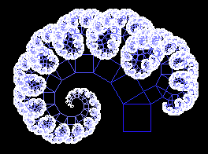
PITAGORINO STABLO
kao fraktal opisao ga je danski matematičar Albert Bosman
nazvan je po Pitagori jer se početni oblik stabla koristi kao geometrijski dokaz Pitagorina poučka
nakon 6 iteracija
nakon 20 iteracija

Slide 9
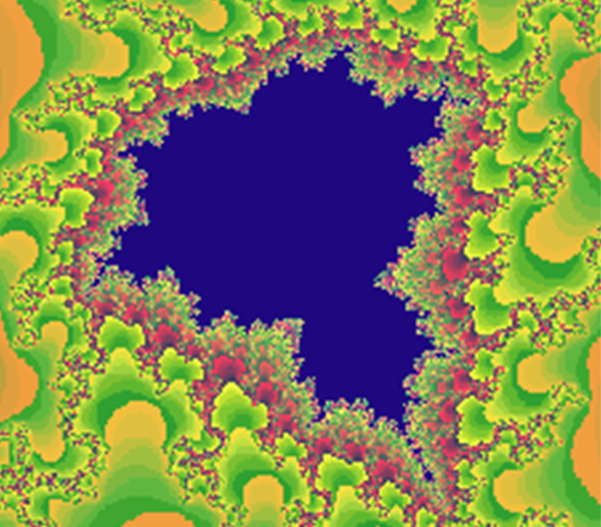
MANDELBROTOV SKUP
najpoznatiji i po mnogima najljepši fraktalni oblik
za njega je James Gleick u svojoj knjizi „Kaos – rađanje nove znanosti” rekao: „Mandelbrotov skup je najsloženiji objekt u matematici. Vječnost nije dovoljna da ga se cijelog pregleda.”

Slide 10
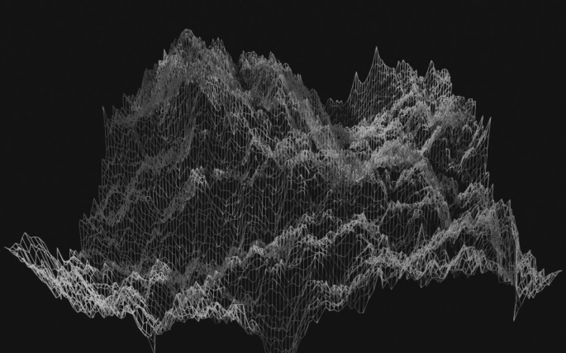
PERLINOV ŠUM
ovaj se fraktal koristi za crtanje terena iz prirode, posebno planina, u računalnoj grafici
planine stvorene koristeći fraktal Perlinov šum

Slide 11
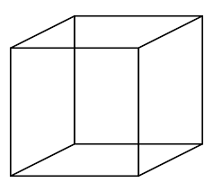
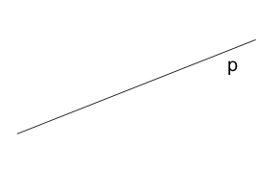
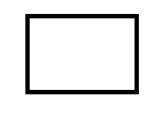
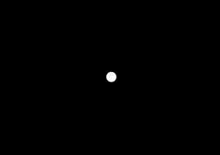
FRAKTALNA DIMENZIJA
prije fraktalne dimenzije valja objasniti topološku dimenziju nekog lika
topološka dimenzija predstavlja broj smjerova kojima bi se mogli kretati da se nalazimo u tom objektu
TOČKA – topološka dimenzija 0
PRAVAC – topološka dimenzija 1
GEOMETRIJSKI LIK - topološka dimenzija 2
GEOMETRIJSKO TIJELO - topološka dimenzija 3

Slide 12
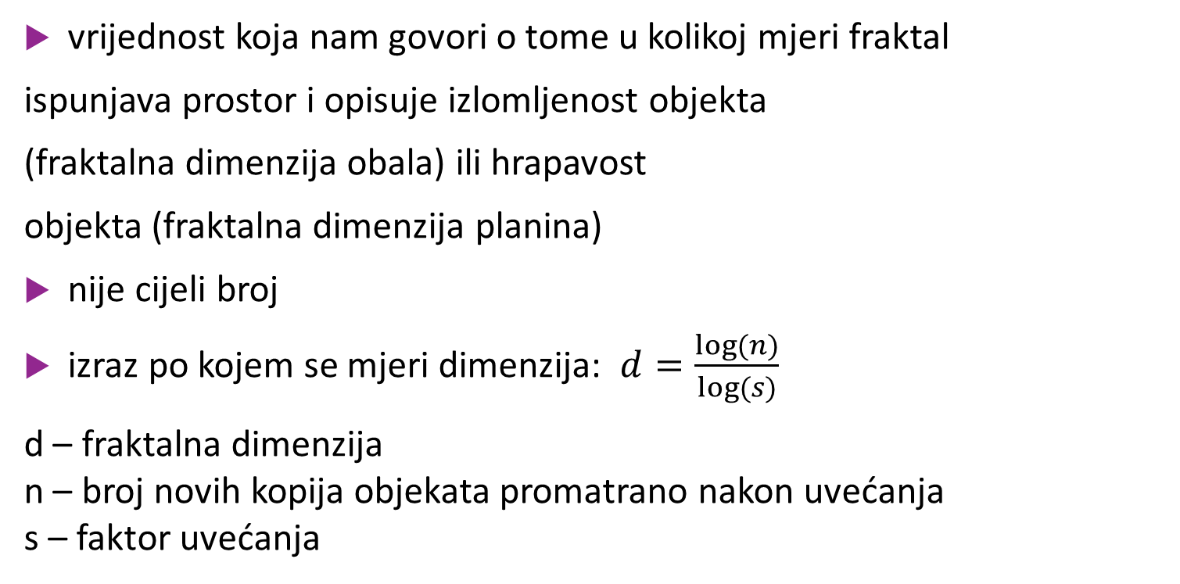
FRAKTALNA DIMENZIJA
vrijednost koja nam govori o tome u kolikoj mjeri fraktal
ispunjava prostor i opisuje izlomljenost objekta
(fraktalna dimenzija obala) ili hrapavost
objekta (fraktalna dimenzija planina)
nije cijeli broj
izraz po kojem se mjeri dimenzija: $d=\frac{\log{(n)}}{log⁡(s)}$
d – fraktalna dimenzija
n – broj novih kopija objekata promatrano nakon uvećanja
s – faktor uvećanja

Slide 13
MJERENJE FRAKTALNE DIMENZIJE
Najjednostavniji način mjerenja fraktalne dimenzije krivulje jest «metoda brojanja kutija.»
Krivulja se prekrije mrežom malih kvadratića i prebroji se kroz koliko kvadratića prolazi. Postupak se ponavlja za sve manje i manje kvadratiće.

Slide 14
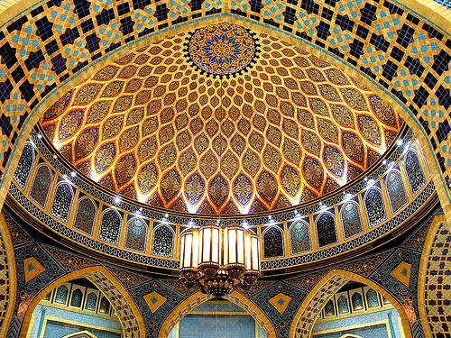
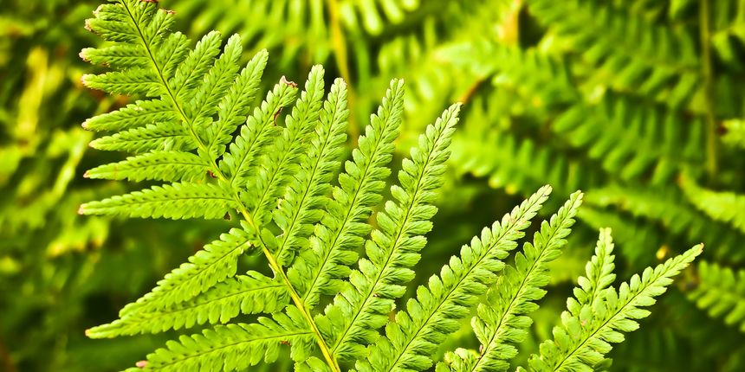
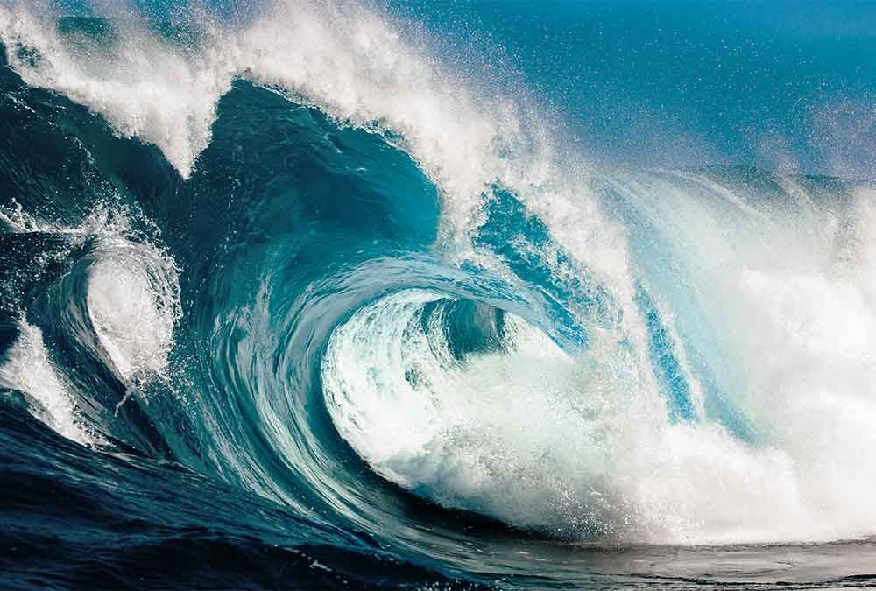
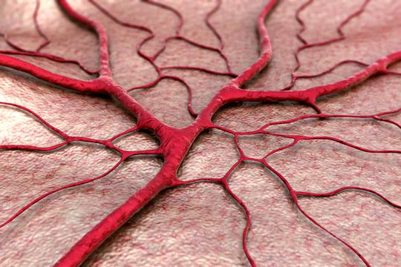
PRIMJENA TEORIJE FRAKTALA
u umjetnosti
glazbi
prirodi
medicini
ekonomiji
industriji
elektronici

Slide 15
PRISUTNOST FRAKTALNIH STRUKTURA
svuda oko nas
i sami smo fraktali – mozak, krvotok, dnk…
svemir je fraktalan
medicina: ( fraktalna geometrija dala je odgovor zašto virus HIV-a ima dugi period inkubacije, kompjuter mjeri fraktalnu strukturu stanice i tako otkriva stanice raka, otkucaji ljudskog srca imaju fraktalnu strukturu…)
pronalaženju nafte, predviđanju potresa, na tržištu financija

Slide 16
PRIMJER PRIMJENE
na početku svoje karijere u IBM uspio je riješiti sljedeći problem: zbog iznenadnih navala šumova dolazilo je do gubitka i izobličenja računalnih podataka
Mandelbrot je otkrio da su pogreške fraktalne i samoslične i idu u beskonačnost
Problem je riješio uz pomoć ranije otkrivenog fraktala zvanog Cantorov skup
IBM-ovi inžinjeri nisu razumjeli njegovo rješenje što samo pokazuje koliko je fraktalna geometrija teško razumljiva
IBM- International Business Machines

Slide 17
ZAKLJUČAK
fraktalna geometrija je geometrija praktičnog, stvarnog, svakodnevnog svijeta
sve više se rješavanju problema iz različitih sfera života pristupa pomoću fraktalne geometrije
njezin napredak omogućio je razvoj računalne tehnologije
fraktalna geometrija je novi matematički jezik koji se sve više razvija

Slide 18
ZA KRAJ…
„Oblaci nisu sfere,
planine nisu stošci,
obale nisu krugovi,
kora nije glatka,
a munja ne putuje ravnom linijom”
Benoit Mandelbrot

Slide 19
IZVORI:
Lesmoir-Gordon N;Rood W;Edney R; „Fraktalna geometrija za početnike, Zagreb, 2006.
STRUNA - Hrvatsko strukovno nazivlje
Hrvatska enciklopedija
Google znalac
Lukenda, Sunčica: „Fraktali- čudesne slike kaosa”, seminarski rad, 2006.

